Slide 1
Graph Cut & Grab Cut
邢晓楠

Slide 2
contents
图像分割方法概述
Graph Cut
Grab Cut

Slide 3
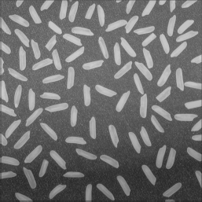
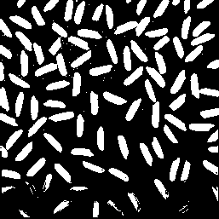
图像分割方法
1.基于阈值的分割方法
基本思想：
基于图像的灰度特征来计算一个或多个灰度阈值，并将图像中每个像素的灰度值与阈值相比较，最后将像素根据比较结果分到合适的类别中。
关键: 求解最佳灰度阈值。

Slide 4
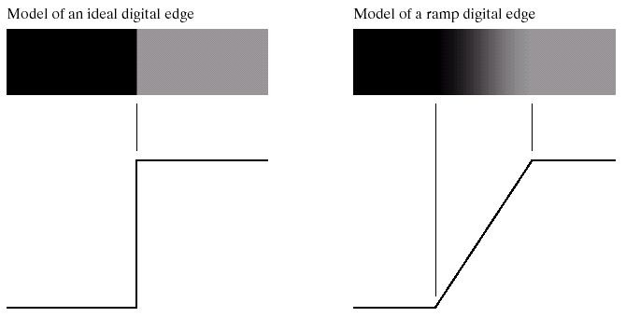
图像分割方法
2.基于边缘的分割方法
通常情况下，基于边缘的分割方法指的是基于灰度值的边缘检测。
一阶导数 ---> 边缘区域
二阶导数 ---> 边缘中点
阶跃边缘
渐变边缘

Slide 5
图像分割方法
3.基于区域的分割方法
将图像按照相似性准则分成不同的区域，主要包括种子区域生长法、区域分裂合并法和分水岭法等几种类型。

Slide 6
图像分割方法
4.基于能量泛函的分割方法
基本思想：
使用连续曲线来表达目标边缘，并定义一个能量泛函使得其自变量包括边缘曲线，将分割过程就转变为求解能量泛函的最小值的过程。

Slide 7
图像分割方法
5.基于图论的分割方法
基本思想：
将图像映射成加权图,把图像像素看作图的顶点, 邻接像素之间的关系看作图的边, 邻接像素之间的相似性看作边的权值, 根据边的权值设计能量函数, 通过最小化能量函数完成对图的分割, 从而实现图像分割.

Slide 8
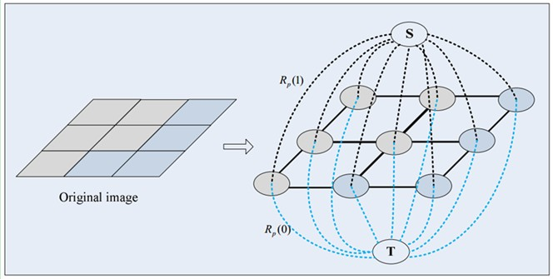
Graph Cut
模型及原理
用一个无向图G=<V，E>表示要分割的图像，V和E分别是顶点（vertex）和边（edge）的集合。
S(source)：源点(通常为前景)
T(sink)：汇点（通常为背景）
边： n-link
t-link
s-t 图

Slide 9
Graph Cut
权值的确定
设整幅图像的标签label（每个像素的label）为L= {l_{1,}l_{2,},,, l_{p} }，其中l_{i}为0（背景）或者1（目标）。假设图像的分割为L时，图像的能量可以表示为：
E(L)=aR(L)+B(L)
其中，R(L)为区域项，B(L)为边界项，a为区域项和边界项之间的重要因子，决定它们对能量的影响大小。

Slide 10
Graph Cut
权值的确定
E(L)=aR(L)+B(L)
区域项：
其中R_{p}(l_{p})表示为像素p分配标签l_{p}的惩罚，R_{p}(l_{p})能量项的权值可以通过比较像素p的灰度和给定的目标和前景的灰度直方图来获得。
t-link的权值如下：
R_{p}(1) = -ln Pr(I_{p}|’obj’)； R_{p}(0) = -ln Pr(I_{p}|’bkg’)

Slide 11
Graph Cut
权值的确定
E(L)=aR(L)+B(L)
边界项：
{
0，if
p和q为邻域像素
1，if

Slide 12
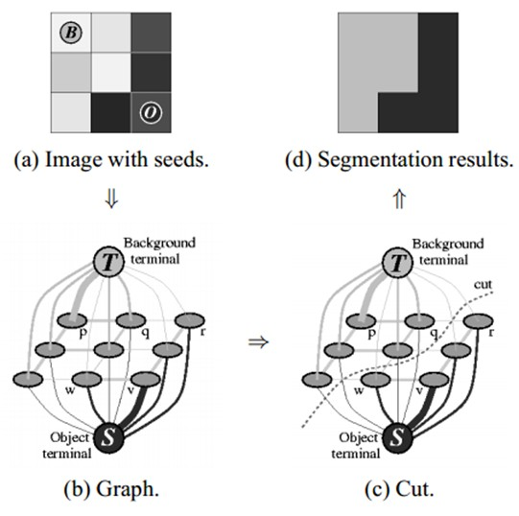
Graph Cut
小结
目标：将一幅图像的目标和背景分开
方法：
构建权值图（s-t 图）
确定两类边（n-links、t-links）的权值
通过max-flow/min-cut算法找到最小割，即最小化能量函数

Slide 13
Grab Cut
Graph Cut
Grab Cut
目标和背景的模型：灰度直方图 ---> RGB三通道的混合高斯模型GMM
能量最小化（分割）：一次达到 ---> 多次交互迭代
指定目标和背景的一些种子点：完全标注 ---> 不完全的标注

Slide 14
Grab Cut
颜色模型
采用RGB颜色空间，分别用一个有K个高斯分量的全协方差GMM（混合高斯模型）来对目标和背景进行建模。
向量k = {k₁, . . ., k_{n}, . . ., k_{N}}，k_{n}∈ {1 , . . ., K}
整个图像的Gibbs能量为：
α：像素的标签 k：高斯分量
θ：模型的参数 z：图像数据

Slide 15
Grab Cut
颜色模型
区域项：
π ：每个高斯分量的权重
μ ：每个高斯分量的均值向量
∑ ：协方差矩阵

Slide 16
Grab Cut
颜色模型
边界项：
常数γ由图像训练得到
参数β由图像的对比度决定(反比关系)

Slide 17
Grab Cut
算法介绍
初始化
（1）框选目标（背景像素T_{B}、 “可能是目标”的像素T_{U} ）；
（2）初始化像素n的标签α_{n}（背景像素：α_{n}=0 ，“可能是目标”的像素： α_{n}=1 ）；
（3）利用上面得到的属于目标（α_{n}=1）像素和属于背景（α_{n}=0）的像素，来估计目标和背景的GMM（ k-mean算法）。

Slide 18
Grab Cut
迭代最小化
(1)对每个像素分配GMM中的高斯分量
(2)对于给定的图像数据Z，学习优化GMM的参数
(3)分割估计（确定权值t-link和n-link，利用max flow/min cut算法来进行分割）
(4)重复上述步骤，直到收敛
(5)边界优化（采用border matting对分割的边界进行平滑处理）

Slide 19
THANKS

